Slide 1
Décret tertiaire
Existence règlementation équivalente CH
Michael Poehler SCE-SAM
09.02.2022

Slide 2
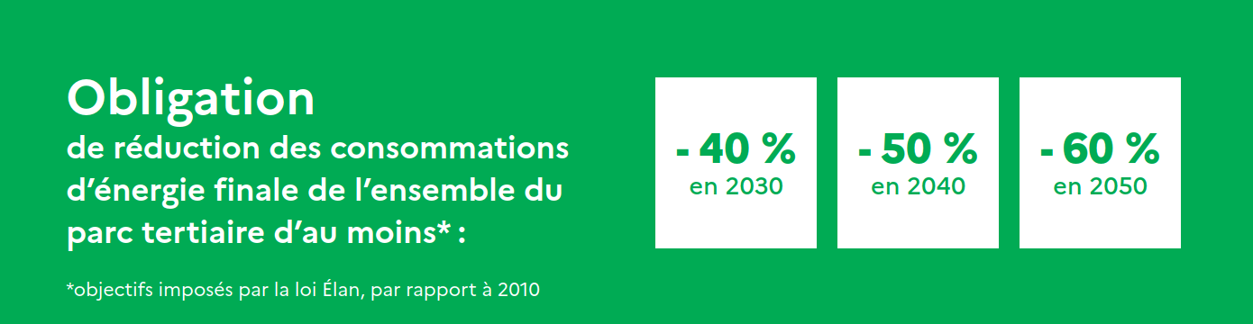
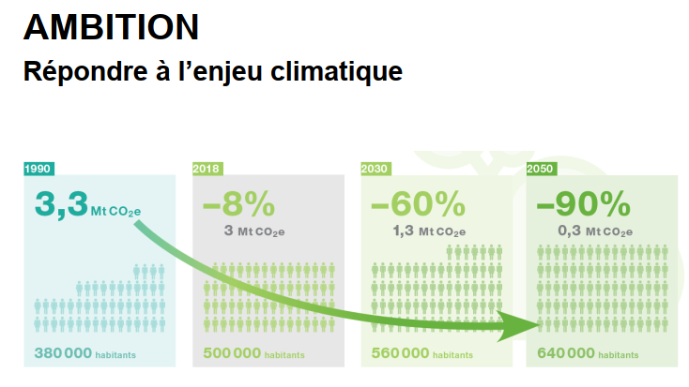
Décret tertiaire – Plan Direct. de l’énergie 2020-2030
Décret Tertiaire – Loi Elan
Éco Énergie Tertiaire est une obligation réglementaire engageant les acteurs du tertiaire vers la sobriété énergétique.
Issue du décret tertiaire, elle impose une réduction progressive de la consommation d’énergie dans les bâtiments à usage tertiaire afin de lutter contre le changement climatique.
Pour y parvenir, les actions déployées vont au-delà
de la rénovation énergétique des bâtiments.
Elles concernent aussi la qualité et l’exploitation des
équipements, le comportement des usagers…
Plan directeur cantonale de l’énergie
Urgence climatique déclarée à Genève

Slide 3
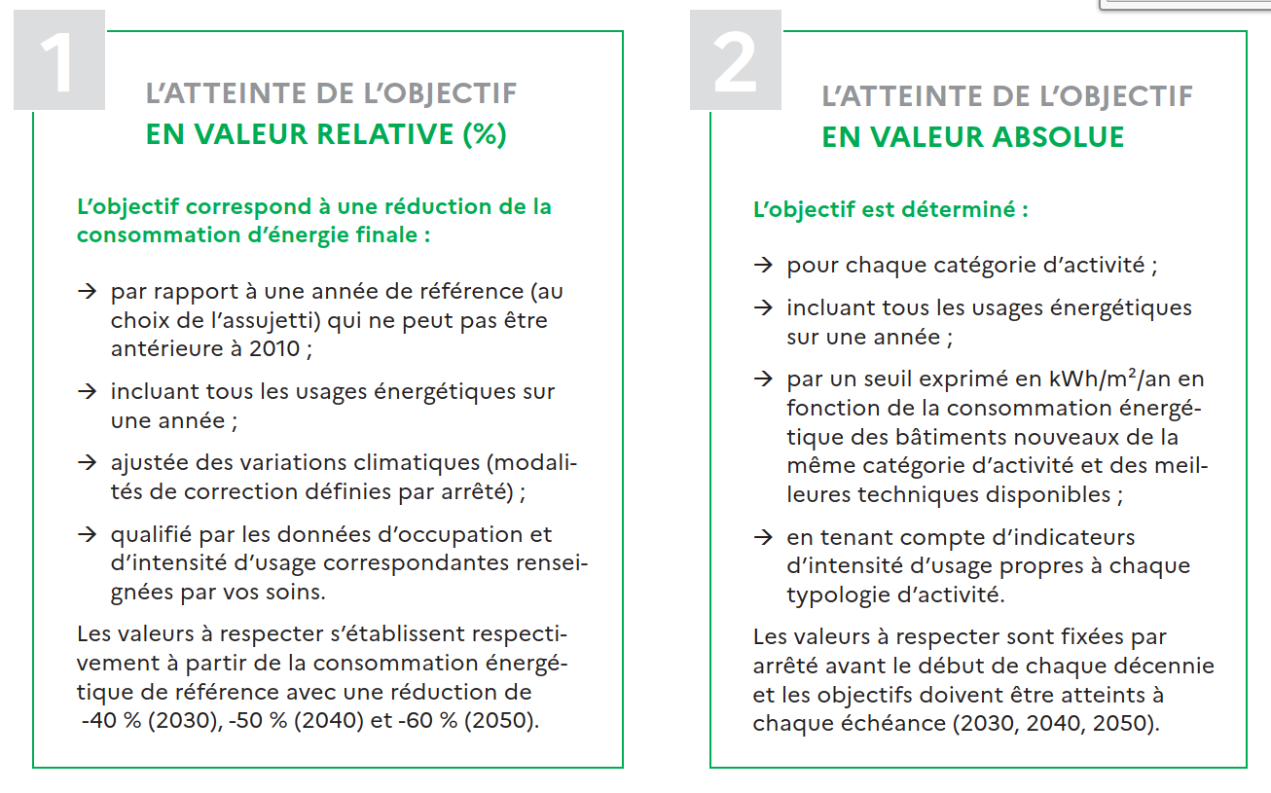
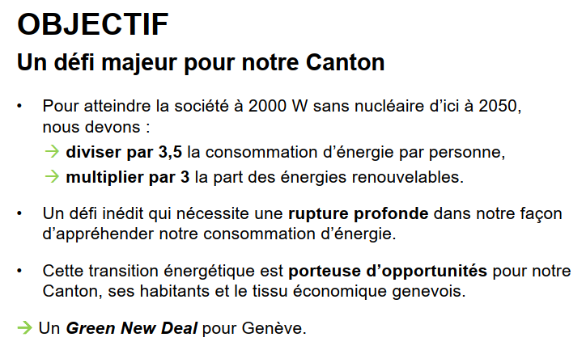
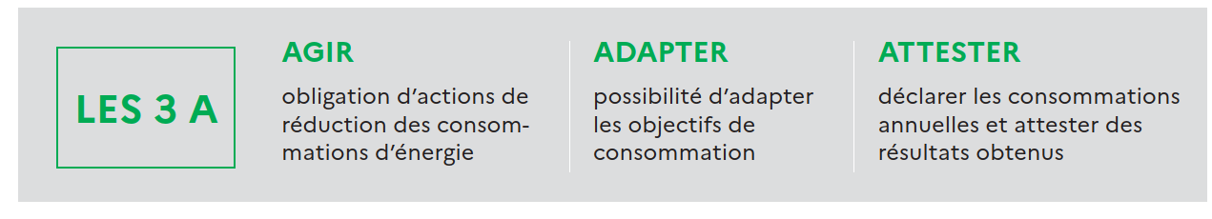
Décret tertiaire – Plan Direct. de l’énergie 2020-2030
Décret Tertiaire – Loi Elan
Plan directeur cantonale de l’énergie
Les huit principaux défis énergétiques du Canton
1 Diminuer les besoins de chaleur et de froid
2 Sortir du chauffage fossile pour les bâtiments
3 Déployer les infrastructures de réseau
4 Généraliser une utilisation efficace et rationnelle de l’électricité
5 Anticiper les conséquences du changement climatique
6 Accompagner la transition vers des modes de déplacement décar-bonés
7 Promouvoir et favoriser l’appropriation par l’ensemble de la population
8 Viser la souveraineté énergétique

Slide 4
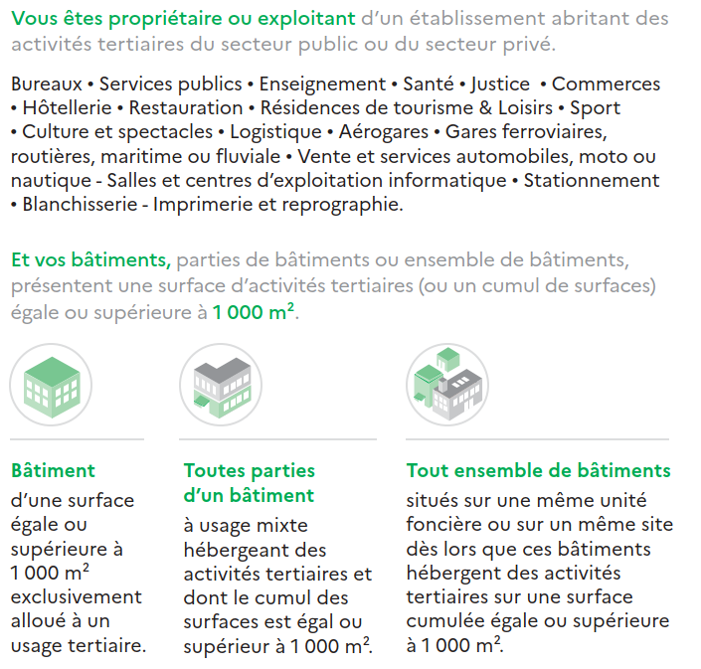
Décret tertiaire – Plan Direct. de l’énergie 2020-2030
Décret Tertiaire – Loi Elan
Sont concernés
Plan directeur cantonale de l’énergie
Sont concernés (tout ouvrage chauffé, sauf installation de chantier)
Fiches de l’axe 1 : Consommation – Sobriété
  Changer de paradigme en impliquant tous les acteurs de la société
  Consommation – Efficacité
Fiches de l’axe 2 : Consommation – Efficacité
  Accélérer la rénovation énergétique du parc bâti à Genève
  Sortir du chauffage fossile
  Procéder à des contrôles opérationnels qualitatifs et dissuasifs à Genève
Fiches de l’axe 3 : Approvisionnement – Ressources
Fiches de l’axe 4 : Approvisionnement – Stockage et gestion
Fiches de l’axe 5 : Approvisionnement – Infrastructures
Établir une stratégie de suivi des consommations d’énergie thermique et électriques des bâtiments (compteurs télé-relevés multi-fluides, suivi des IDC vs IDC admissible…)
[IDC – Indice de dépense de chaleur]
Diminuer les besoins de chaleur et de froid par une rénovation massive du parc immobilier (quantitative et qualitative) et une optimisation de l’exploitation des systèmes d’alimentation thermique des bâtiments, accompagnées par une utilisation rationnelle des espaces et des comporte-ments adéquats des utilisateurs.

Slide 5
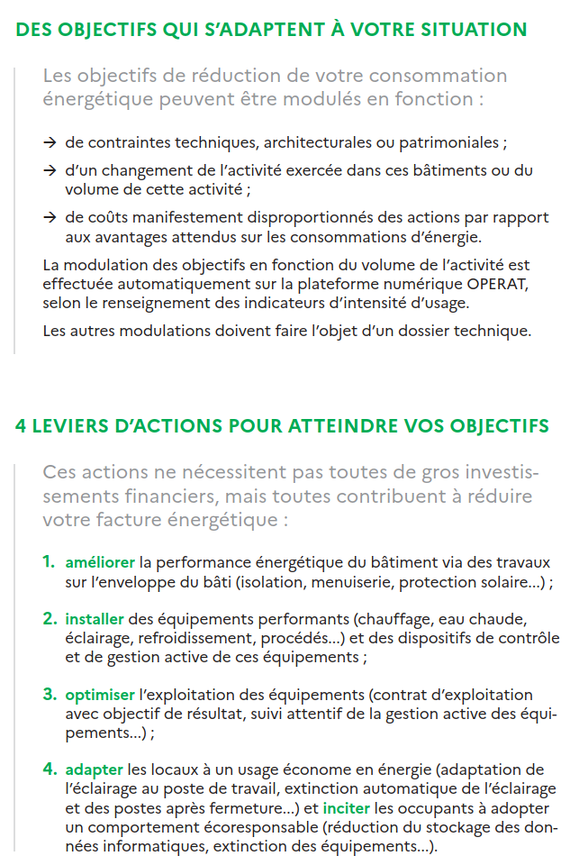
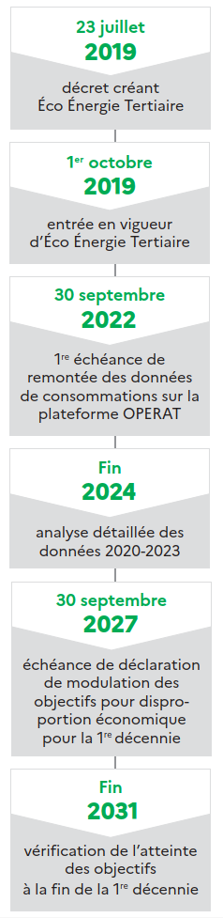
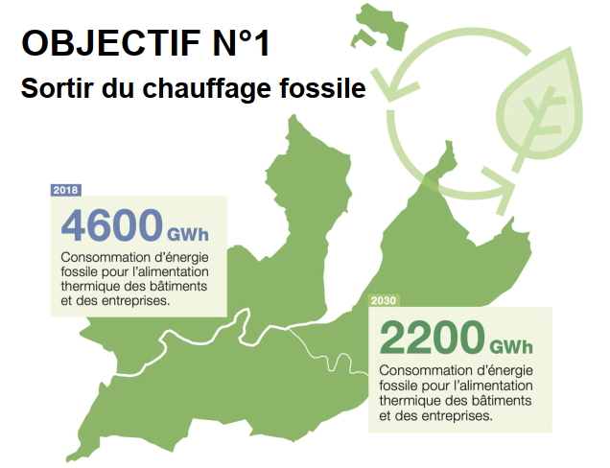
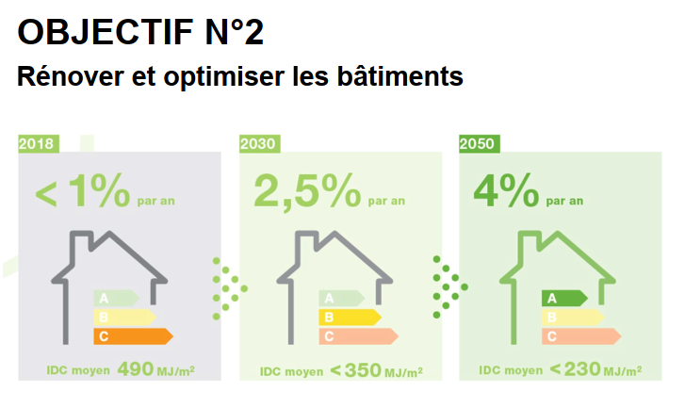
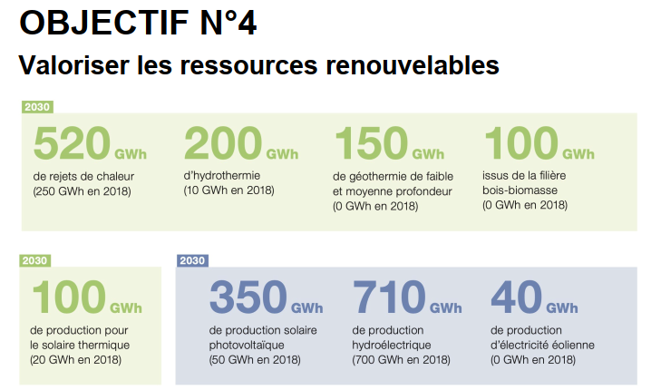
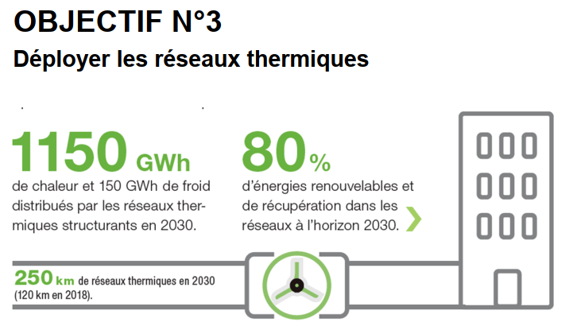
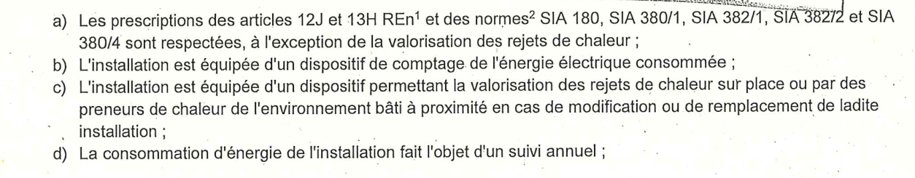
Décret tertiaire – Plan Direct. de l’énergie 2020-2030
Décret Tertiaire – Loi Elan
Objectifs
Plan directeur cantonale de l’énergie
Objectifs
Finaliser la transposition, dans la législation genevoise, du Modèle de prescriptions
énergétiques des cantons (MoPEC).
L’État de Genève s’est engagé, devant la Conférence des cantons (EnDK), à mettre en œuvre d’ici à 2020 les exigences du MoPEC (Modèle de prescriptions énergétiques des cantons). Ce dernier recense un ensemble de normes et de prescriptions énergétiques élaborées par les cantons en vue de promouvoir et de favoriser une utilisation rationnelle de l’énergie dans les bâtiments.

Slide 6
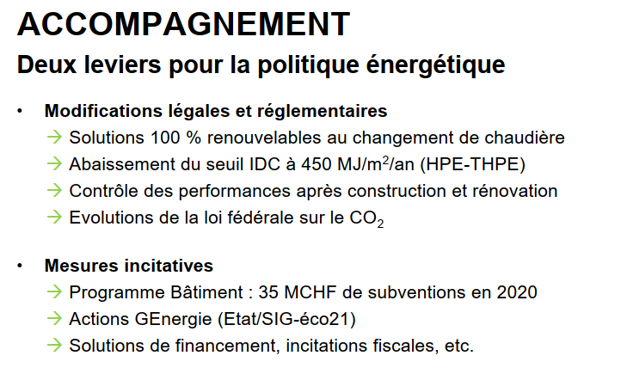
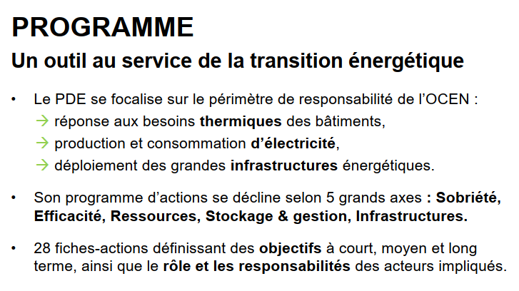
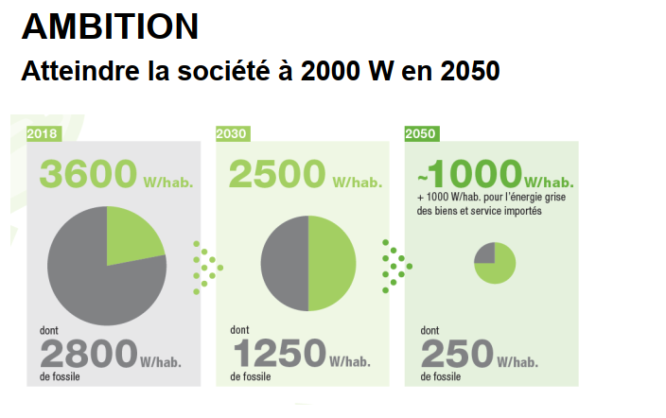
OCEN – Plan Directeur de l’énergie 2020-2030

Slide 7
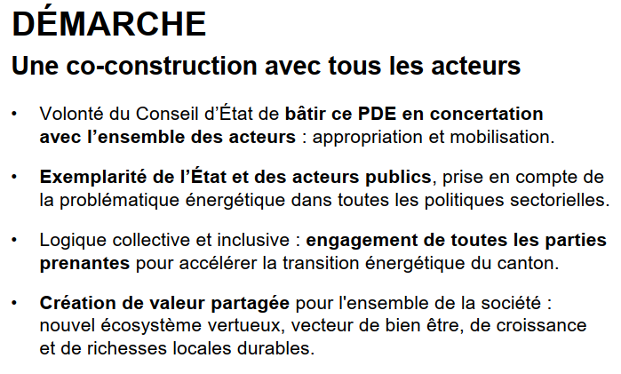
OCEN – Plan Directeur de l’énergie 2020-2030

Slide 8
OCEN – Plan Directeur de l’énergie 2020-2030

